Slide 1
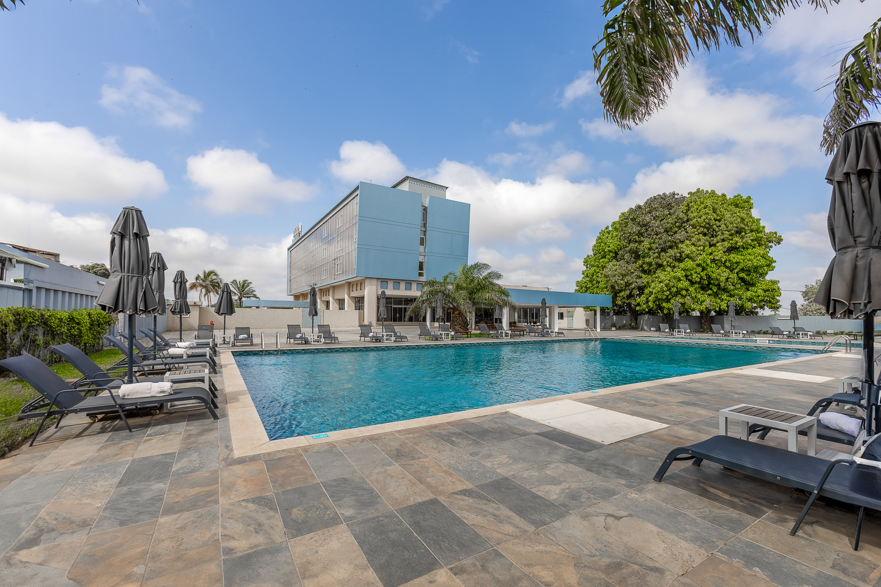



SEEN RANHOTEL BOUAKE
RECRUTE
DIRECTEUR GENERAL
DESCRIPTION DU POSTE
Intitulé du poste : Directeur Général d’hôtel
Niveau de poste : Comité Exécutif
Rend compte à: CEO Mangalis Hotel Group
Supervise: les membres du comité de Direction
Lieu: Côte d'Ivoire / Bouaké
Seen Hotels – Une combinaison unique de matières naturelles appuyées par une audace technologique
Trendy, différents, connectés à Internet via un réseau WIFI de haute capacité, les hôtels Seen révolutionnent le marché de l’hôtellerie moyenne gamme.
Au cœur du concept Seen, nous avons créé la chambre la plus originale et la plus relaxante que vous n’avez jamais vu dans ce segment d’hôtellerie !
Toujours situés en proximité du quartier d’affaires ou près des aéroports principaux, notre marque a été conçue principalement pour des voyages d’affaires ou pour une escapade urbaine.
Nos clients aiment l’atmosphère amicale et divertissante de Seen, tout en se relaxant dans notre zone lobby lounge. Les hôtels Seen attirent aussi les jeunes élites locales qui veulent voir et être vues.
La marque a été créé selon les normes de qualité les plus élevées qui permettent dans certaines destinations qu’un hôtel puisse parfaitement être équipé pour le segment haut de gamme ou même le positionnement de resort urbain.
Définitivement en avance sur son temps, les Seen Hotels sont africains dans leurs cœurs et complètement trendy dans leur aspect et la convivialité !
DIMENSION DU POSTE:
Le titulaire du poste sera chargé de la gestion du Seen Ran Hôtel Bouaké, qui a ouvert ses portes depuis décembre 2023 et compte 60 chambres.
Vous superviserez tous les aspects de la gestion immobilière conformément à la mission, à la vision, aux politiques et aux procédures opérationnelles standard de Seen Hotels.
Vous serez responsable de maximiser la performance financière, d’atteindre une satisfaction optimale des clients et un bon environnement de travail pour atteindre tous les objectifs fixés dans le cadre des normes de qualité établies
STRUCTURE ORGANISATIONNELLE :
Le Directeur Général de l'hôtel est rattaché au Conseil d’Administration de la société et rapporte directement au CEO de Mangalis Hotel Group. Il supervise directement toutes les Départements de l'hôtel
DESCRIPTION DU POSTE
Etablir le business plan, élaborer la stratégie, les budgets et les prévisions de l’hôtel afin d’assurer la rentabilité et le bon fonctionnement de l’établissement.
Gérer les budgets/dépenses, analyser et interpréter les informations financières, et contrôler les ventes et les profits.
Surveiller la performance de l'hôtel par la vérification et l'analyse des systèmes de satisfaction des clients et des rapports financiers. Initier les actions correctives si nécessaire.
Maintenir les normes de qualité des produits et des services en effectuant des évaluations continues et en analysant sur les plaintes
Élaborer et mettre en œuvre une stratégie marketing et commerciale selon les recommandations de la marque visant à promouvoir les services de l’hôtel maintenir un niveau important de visibilité de l’hôtel.
S'assurer que l'hôtel respecte les « staffing guides » approuvés et participer au recrutement des nouveaux salariés.
Superviser le travail à tous les niveaux (réceptionnistes, personnel de cuisine, femmes de chambre, employés de bureaux etc.) et définir des objectifs clairs
Prévoir les activités et répartir les responsabilités pour obtenir le modèle d’exploitation le plus efficace
Assurer la motivation, la cohésion et le développement de l'équipe de l'hôtel.
Communiquer avec les clients selon les besoins et les assister chaque fois que cela est nécessaire. (les accueillir dans l’établissement, traiter les réclamations, trouver des solutions aux problèmes, donner des informations etc.)
S'assurer de la bonne communication entre les différents départements.
Mettre en œuvre toutes les politiques et les SOP de l'entreprise.
Maintenir l'état général du bâtiment de l'hôtel, inspecter régulièrement les locaux et faire respecter strictement les normes de santé et de de sécurité
Collaborer avec des tierces parties : fournisseurs, prestataires, agences de voyage, organisateurs d’événements/conférences etc.
Entretenir des contacts avec les autorités publiques.

Slide 2
SEEN RANHOTEL BOUAKE
RECRUTE
DIRECTEUR GENERAL
PROFIL RECHERCHÉ :
Bachelor, Bac+4/5 Gestion hotellière ou tout diplôme équivalent.
Minimum 05 ans d'expérience professionnelle dans un hôtel de chaîne internationale 3 ou 4 étoiles à un poste identique ou similaire.
COMPÉTENCES CLÉS
Orientation client, Éthique et valeurs.
Compétences analytiques.
Bonnes compétences en communication, proactif et motivé.
Ouverture d'esprit, attitude positive et grande adaptabilité, flexibilité pour faire face aux imprévus, capacité à travailler dans la diversité.
Connaissance des meilleures pratiques en gestion hôtelière et des lois et réglementations en vigueur.
Une bonne connaissance des logiciels de gestion d’hôtel serait un plus.
Excellentes compétences en matière de service client.
Aptitude à résoudre des problèmes et à prendre des décisions.
Fiabilité et capacité à effectuer plusieurs tâches simultanément et à travailler sous la pression.
Excellentes capacités de leadership et grande attention aux détails.
Un niveau avancé en Anglais serait un atout.
POUR POSTULER
Veuillez transmettre votre CV + Lettre de motivation avec l'intitulé du poste à l’adresse careers@mangalis.com avant le 10 octobre 2025.

